Slide 1
Синергия
онлайн кинотеатра
и оператора платного ТВ

Slide 2
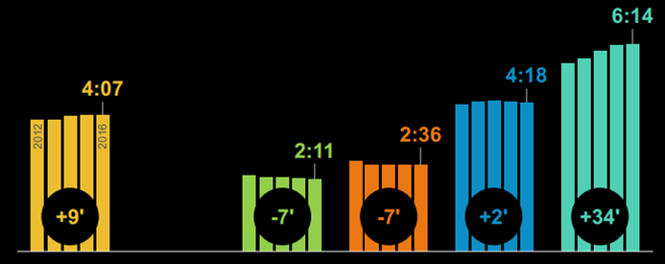
ДИНАМИКА ВРЕМЕНИ ПРОСМОТРА ТВ
Время просмотра ТВ по возрастным категориям
в динамике за 2012-2016 года
Все 4+
4…17
18…34
35…54
55+
2

Slide 3
СТРУКТУРА АУДИТОРИИ: ТВ vs ДЕСКТОП
Структура аудитории на примере смотрения
сериала «Молодежка-4», СТС
3

Slide 4
ARPU ПЛАТНОГО ТВ В РОССИИ
ТОП-20 стран по ВВП
 | Страна | ARPU, $
1 | США | 103,7
2 | Австралия | 67
3 | Канада | 66
 | …
18 | Индия | 3,3
20 | Россия | 2,49
средний ARPU для 20 стран |  | 29,6
низкий ARPU платного ТВ
Источник: Telecom Daily
4

Slide 5
ПЕРВООЧЕРЕДНЫЕ ЗАДАЧИ ОПЕРАТОРА ПЛАТНОГО ТВ
Увеличение ARPU существующей аудитории
Привлечение новой аудитории
Повышение лояльности абонентов
1
2
3
5

Slide 6
РЕШЕНИЕ для оператора платного ТВ
VOD
6

Slide 7
РЕШЕНИЕ: VOD
ARPU платящей аудитории – 8,3$
Ядро аудитории – 18…45
Огромный выбор контента на любой вкус
1
2
3
по статистике ivi в России
7

Slide 8
ДЕЛАТЬ САМИМ
vs
ИДТИ В ПАРТНЕРСТВО
8

Slide 9
ЧТО ДАЕТ ПАРТНЕРСТВО
НЕ НУЖНО самим закупать контент
НЕ НУЖНО создавать свою технологическую платформу и CDN
НЕ НУЖНО самим развивать/покупать рекомендательный сервис
НЕ НУЖНО тратить время на наращивание собственной экспертизы:
Конверсия в покупки
Рост количества покупок на пользователя
Уменьшение оттока
Длительность смотрения на пользователя
9

Slide 10
ПАРТНЕРСТВО – КЛЮЧ К УСПЕХУ
Партнерство
с лидером
гарантия успеха
10

